Slide 1
고령화로 인한 의료체계의 변화 분석 [부제] 65세 이상 노인 환자의 고혈압에 대한 부적절한 모니터링 및 관리로 인해 시간이 지남에 따라 더 높은 의료비 지출 발생
4조 ‘실버‘ – 박지인, 이다혜, 이연경

Slide 2
01
주제 선정
02
문제 및 해결 방안
CONTENTS
03
어떤 데이터가 필요한지
04
어떤 분석 방법과 시각화 기술을 사용할 것인지
05
웹 어플리케이션 최종 구현 화면

Slide 3
4조 _ 65세 이상 노인 환자의 고혈압에 대한 부적절한 모니터링 및 관리로 인해 시간이 지남에 따라 더 높은 의료비 지출 발생
01
주제 선정

Slide 4
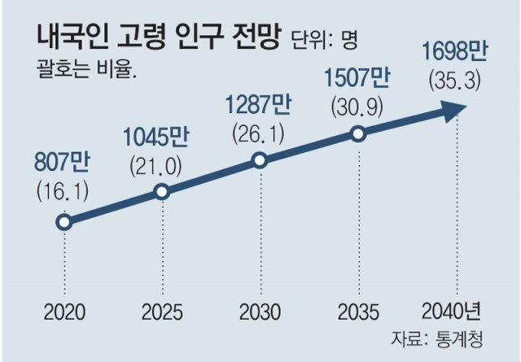
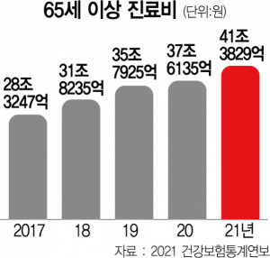
1. 주제 선정
고령화 사회 증가 !!
그에 따른 진료비 상승 !!

Slide 5
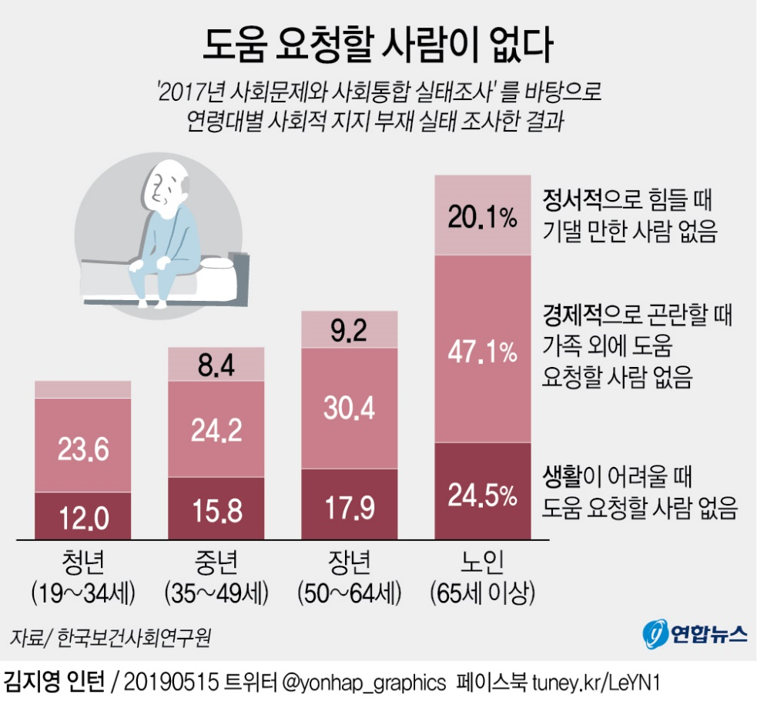
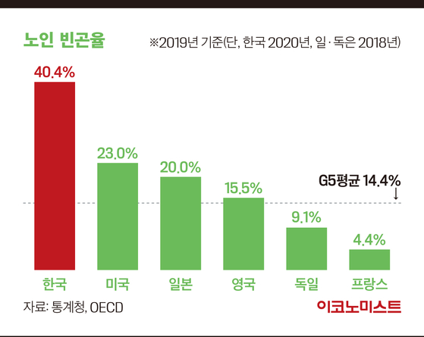
1. 주제 선정
자녀 분가 및 배우자 사망과 같은 이유로 지지체계 감소로 인한 사회적 보호체계 약화. 이러한 이유로 의료서비스 접근성 감소를 야기함.

Slide 6
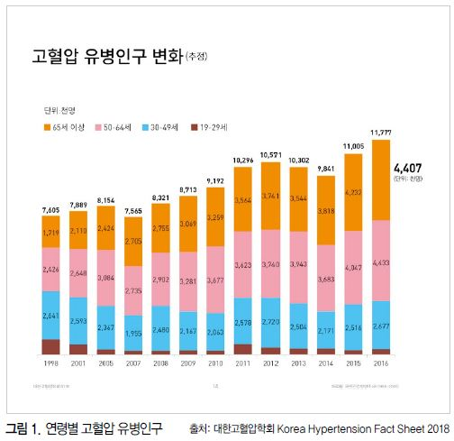
1. 주제 선정
고혈압 유병인구 또한 증가 !!

Slide 7
4조 _ 65세 이상 노인 환자의 고혈압에 대한 부적절한 모니터링 및 관리로 인해 시간이 지남에 따라 더 높은 의료비 지출 발생
02
문제 및 해결 방안

Slide 8
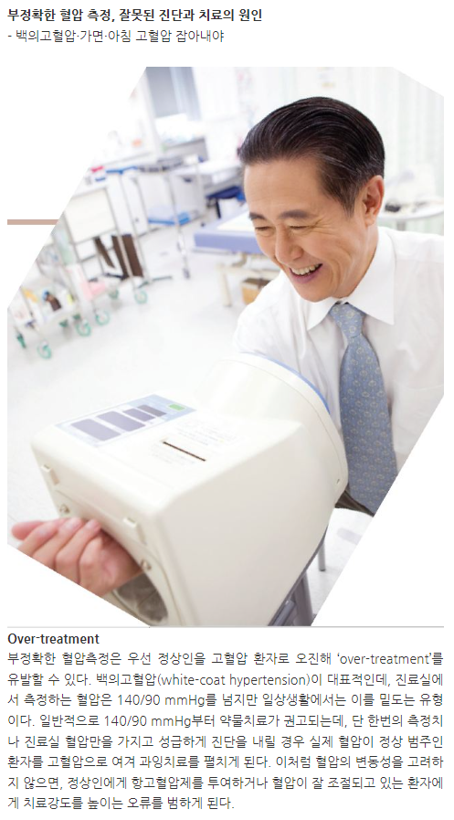
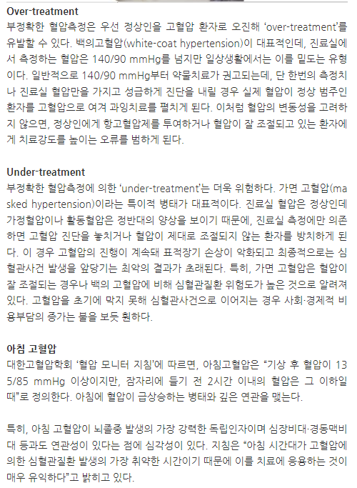
2. 문제 및 해결 방안
부적절한 고혈압 모니터링 및 관리가 의료비에 미칠 수 있는 중대한 영향이 있다. 그래서 이에 대한 데이터 분석을 하고자 한다.

Slide 9
4조 _ 65세 이상 노인 환자의 고혈압에 대한 부적절한 모니터링 및 관리로 인해 시간이 지남에 따라 더 높은 의료비 지출 발생
03
어떤 데이터가 필요한지

Slide 10
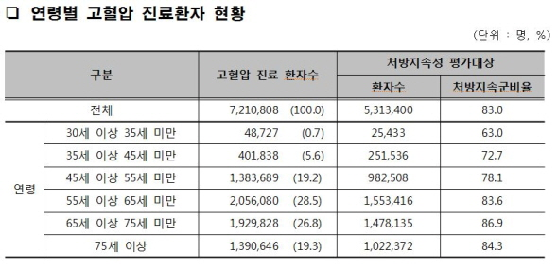
3. 어떤 데이터가 필요한지
1. 혈압 수치 - 고혈압의 중증도와 시간 경과에 따라 얼마나 잘 관리 되고 있는지 2. 의료 이용 - 응급실 방문, 입원 및 외래 방문 3. 복약 준수 - 고혈압 관리를 위해 처방된 약물 4. 환자 인구 통계 - 65세 이상 인구

Slide 11
4조 _ 65세 이상 노인 환자의 고혈압에 대한 부적절한 모니터링 및 관리로 인해 시간이 지남에 따라 더 높은 의료비 지출 발생
04
어떤 분석 방법과 시각화 기술을 사용할 것인지

Slide 12
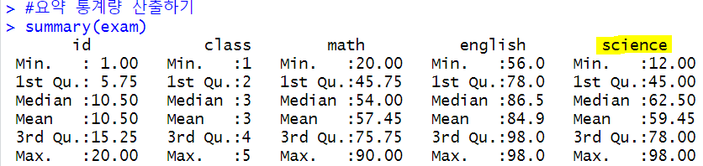
4. 어떤 분석 방법과 시각화 기술을 사용할 것인지
1) 기술 통계
혈압 수치, 의료 비용, 복약 순응도와 같은 변수에 대한
평균, 중앙값, 표준 편차와 같은 요약 통계 계산

Slide 13
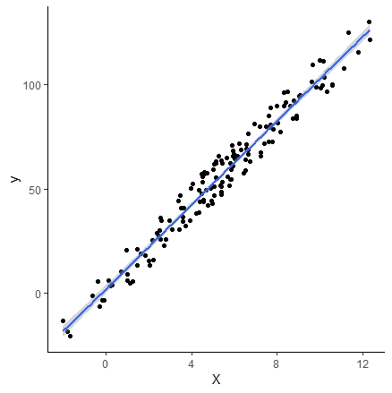
4. 어떤 분석 방법과 시각화 기술을 사용할 것인지
2) 회귀 분석
연령, 성별, 동반 질환과 같은 다른 요인을 통제하면서 시간 경과에 따른 고혈압 관리와 의료 비용 간의 관계를 분석

Slide 14
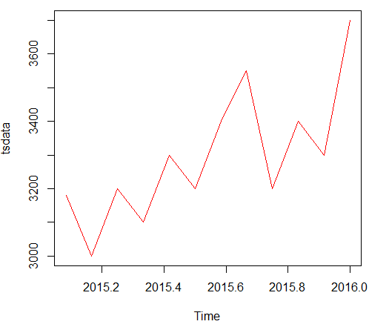
4. 어떤 분석 방법과 시각화 기술을 사용할 것인지
3) 시계열 분석
추세와 패턴을 식별하기 위해 시간 경과에 따른 데이터 분석이 포함됩니다.
시간 경과에 따른 고혈압 관리 및 의료 비용의 변화를 추적하고자 합니다.

Slide 15
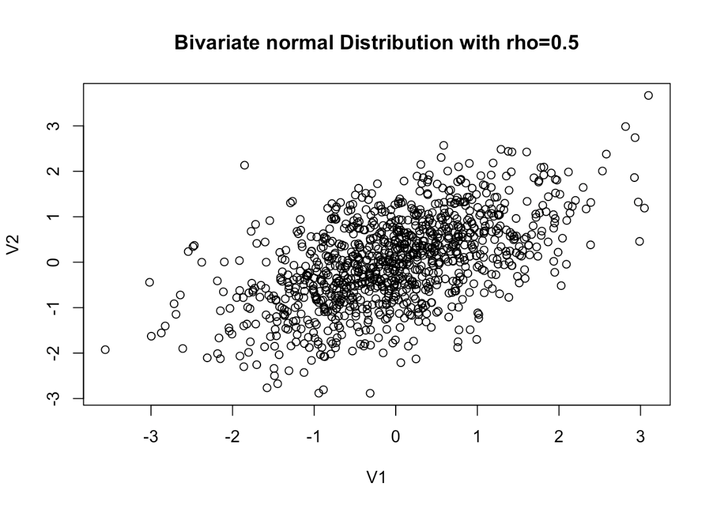
4. 어떤 분석 방법과 시각화 기술을 사용할 것인지
4) 군집 분석
혈압 수치, 의료 이용, 복약 순응도와 같은 변수의 유사성을 기반으로 데이터 포인트를 그룹화 후 고혈압 환자의 하위 그룹을 식별하고 시간 경과에 따른 의료 비용을 평가하고자 합니다

Slide 16
4조 _ 65세 이상 노인 환자의 고혈압에 대한 부적절한 모니터링 및 관리로 인해 시간이 지남에 따라 더 높은 의료비 지출 발생
05
웹 어플리케이션 최종 구현 화면

Slide 17
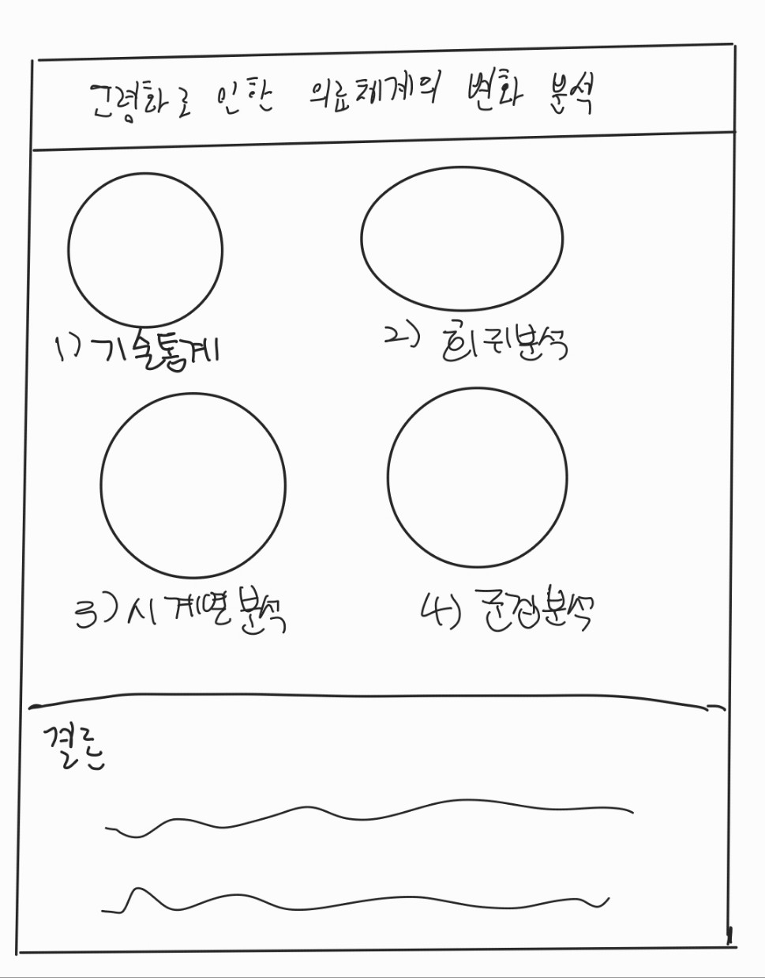
5. 웹 어플리케이션 최종 구현 화면

Slide 18
감사합니다

